Slide 1

27、寓言两则
揠苗助长
守株待兔

Slide 2

刻舟求剑

Slide 3
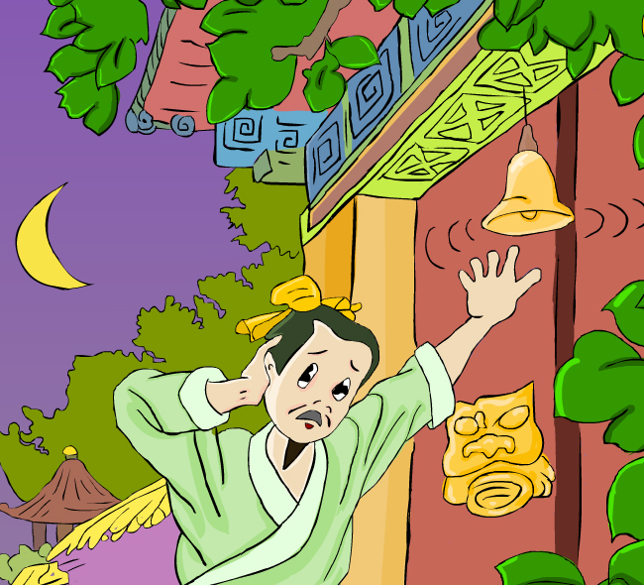
掩耳盗铃

Slide 4
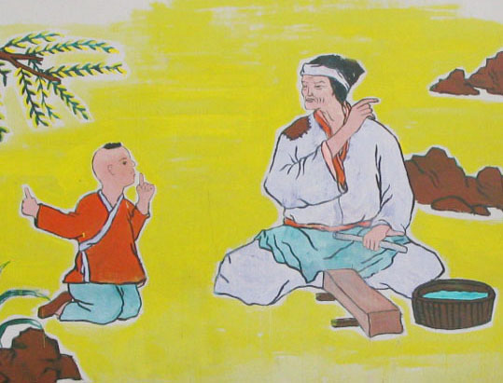
铁杵成针

Slide 5
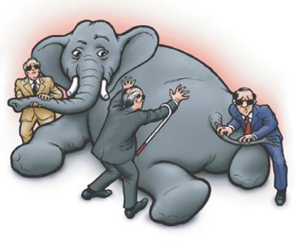
盲人摸象

Slide 6

狐假虎威

Slide 7
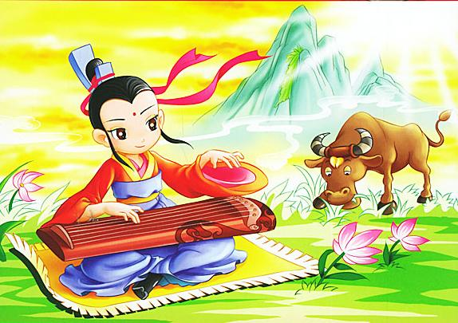
对牛弹琴

Slide 8
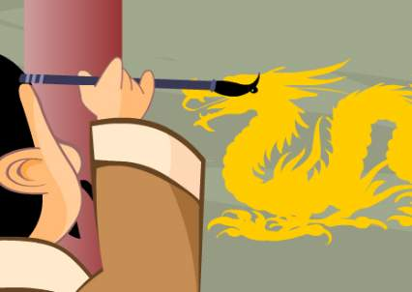
画龙点睛

Slide 9
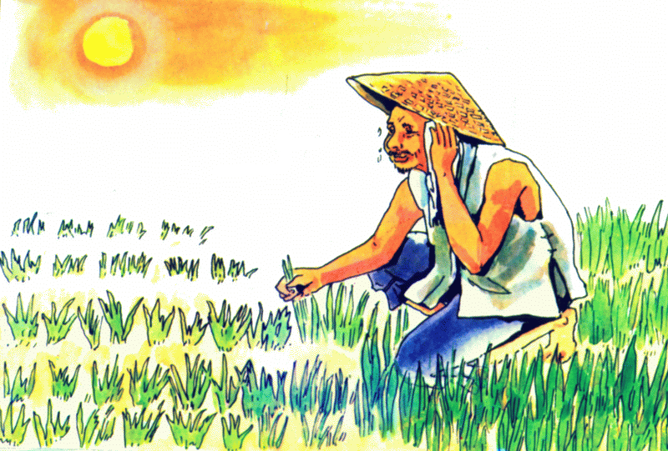
揠苗助长
`
ya

Slide 10


词语宝宝回家了
转来转去 自言自语
-
jiao
巴望 焦急
`
ya
`
yu
揠苗助长 筋疲力尽 寓言 喘气 枯死

Slide 11
1、他巴望自己田里的禾苗长得快些。
2、他希望自己田里的禾苗长得快些。

Slide 12

古时候有个人,他巴望自己田里
的禾苗长得快些，天天到田边去看。
可是一天，两天，三天，禾苗好像一
点儿也没有长高。他在田边焦急地转
来转去，自言自语地说：“我得想个
办法帮它们长。”

Slide 13
天天到田边去看。
他在田边焦急地转来转去，自言自语地说：“我得想个办法帮它长。”
可是一天，两天，三天，禾苗好像一点儿也没有长高。

Slide 14

一天，他终于想出了办法，
就急忙跑到田里，把禾苗一棵
一棵往高里拔，从中午一直忙
到太阳落山，弄得筋疲力尽。

Slide 15
把禾苗一棵一棵
往高里拔。

Slide 16

他回到家里，一边喘气一边
说：“今天可把我累坏了！力气
总算没白费，禾苗都长高了一大
截。”

Slide 17
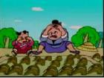

假如我是农夫的儿子，
我会这样对父亲说……
假如我是这个农夫，
我会这样长叹道……

Slide 18
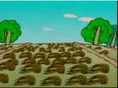
我也会写寓言
第二年，农夫又种下了禾苗，
可是到头来，禾苗又全都死了……

Slide 19
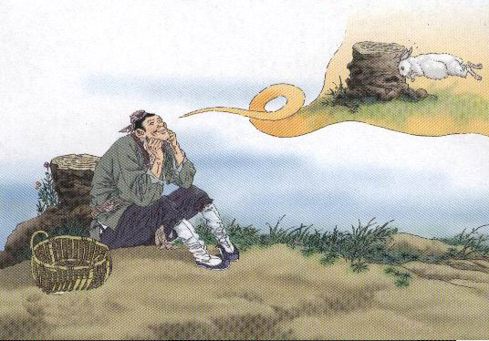
待兔
守株

Slide 20
学习目标：
1、会认10个生字，会写5个字；
2、正确、流利地朗读课文；
3.对意外的收获不要存有侥幸心理，做事要老老实实，成功要靠诚实的劳动；

Slide 21
自学提示：
1.读（边听边标出自然段，圈出生字。）
2.记（运用多种方法识记生字。）
3.想（你读懂了什么？）

Slide 22
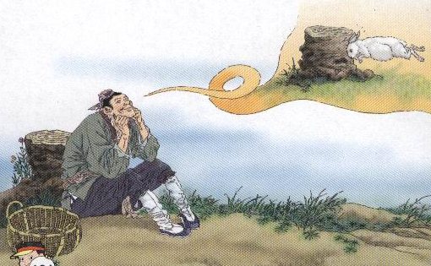
守株待兔
课文动画

Slide 23
守株待兔
会读的字
shǒu
cuàn
zhuàng
zhuāng
cǐ
chú
守窜撞桩此锄

Slide 24
守株待兔
读词语
守株待兔
丢下
又肥又大
从此
树桩

Slide 25
守株待兔
读课文，说说课文向我们介绍了一个怎样的故事。

Slide 26
守株待兔
那只兔子是怎样撞在树桩上的？
找到这一段读一读。

Slide 27
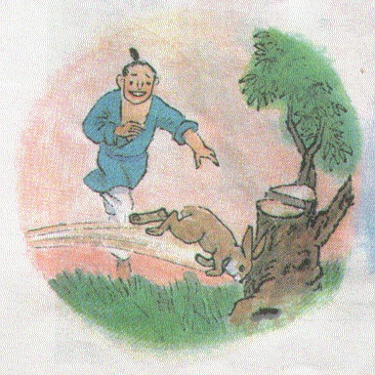
守株待兔
忽然从树林里窜出来撞在树桩上。

Slide 28
守株待兔
想一想
从“忽然”和“窜”这两个词可以看出什么？
兔子撞死在树桩上是一件极偶然的事情。

Slide 29
守株待兔
那个种田人看到撞死的兔子是怎么做的？又是怎么想的呢？

Slide 30
守株待兔
要是每天能捡到一只野兔，那该多好啊。

Slide 31
守株待兔
这个人后来怎么做的呢？

Slide 32
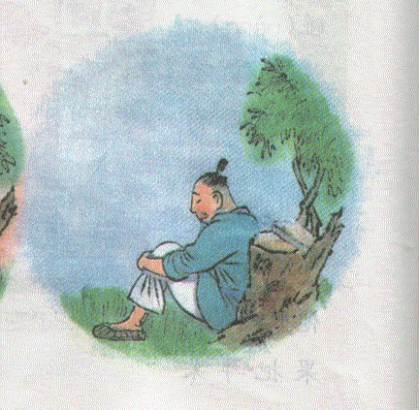
守株待兔
丢下锄头，整天坐在树桩旁边等着

Slide 33
守株待兔
读读想想
种田人丢下锄头，整天坐在树桩旁边等着
去掉句中红色部分，句子的意思和原来一样吗？

Slide 34

守株待兔
他等到了吗？
日子一天一天过去了，再也没有野兔来过，他的田里已经长满了野草，庄稼全完了。

Slide 35
守株待兔
看着坐在树桩旁边的种田人，你们想对他说什么？

Slide 36
守株待兔
思 考
这则寓言告诉了我们一个什么道理？
不能存有不劳而获的侥幸心理，想要得到收获，就要主动努力地去争取。

Slide 37
守株待兔
想一想
在我们的现实生活中有没有类似“守株待兔”的事呢？

Slide 38
守株待兔
会写的字
守丢此桩肥
生字动画

Slide 39
守株待兔
我国文学宝库中有很多寓言故事，回家找一找，讲给同学听。

Slide 40

谢谢！

